Slide 1
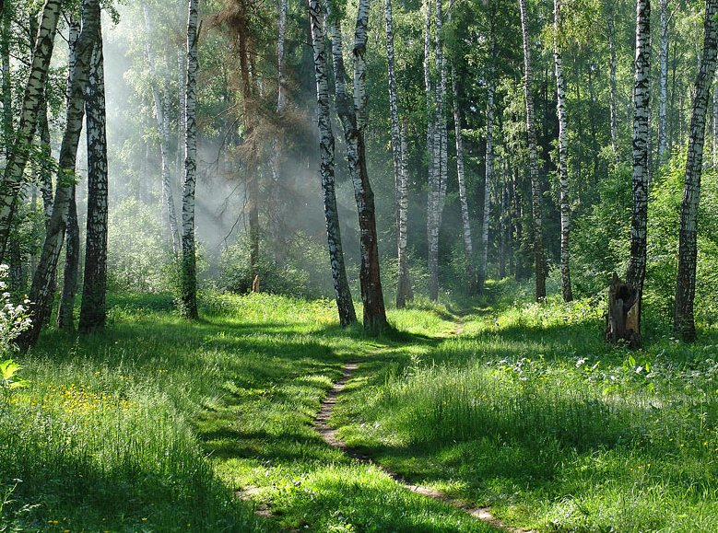
AMIGOS SON CAMINOS
Bety

Slide 2
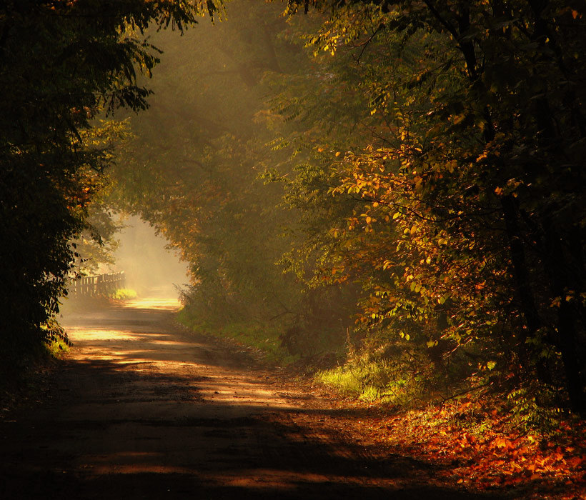
Ciertos amigos son indispensables, simples, como aquel caminito de tierra de los pueblos pequeños, en donde desde lo alto de la colina podemos verlo entero. Sabemos a dónde podemos ir y hasta podemos llegar.
Son transparentes y confiables.

Slide 3
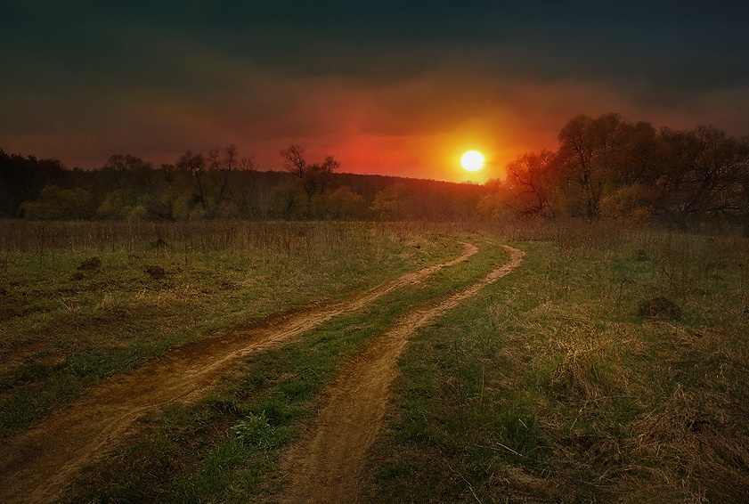
Otros, acaban de llegar. Como caminos que sólo conocemos por el guía y nos vamos aventurando sin saber mucho de sus límites. Es un camino desconocido, pero que siempre vale la pena caminar.

Slide 4
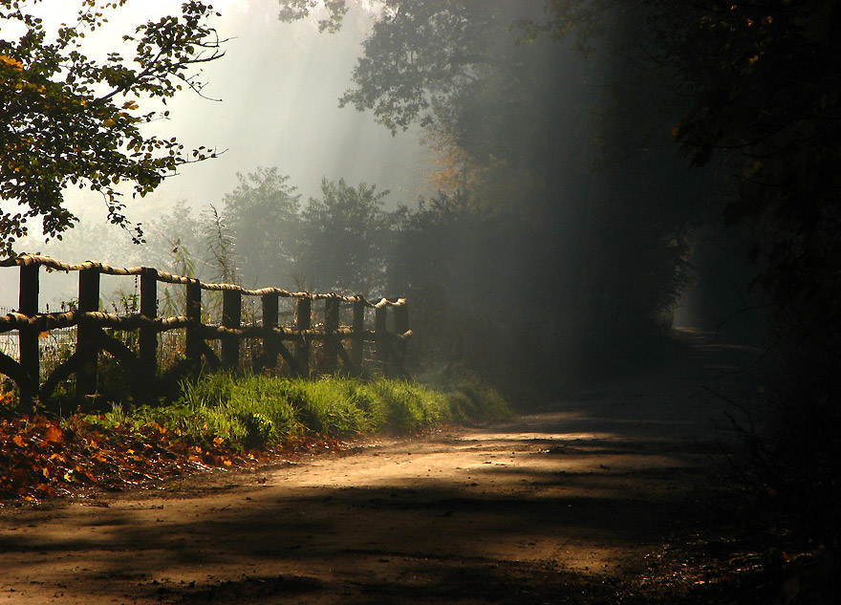
Hay amigos que nos recuerdan a aquellos caminos vecinales, que poco usamos, poco vemos, pero sabemos que cuando necesitamos, él estará allá. Podemos pasar y cortar camino; aún lejos, siempre están en nuestra memoria.

Slide 5
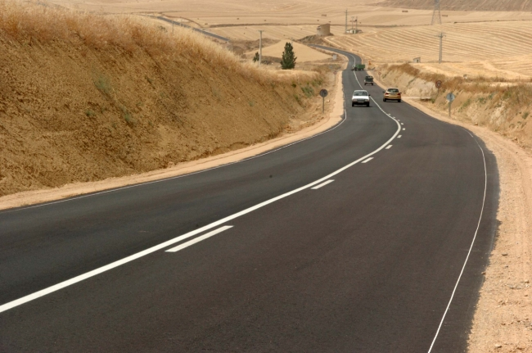
Por cierto, también existen amigos que infelizmente, nos recuerdan aquellos caminos maravillosos, con pistas largas y asfalto siempre nuevo, pero que engañan al conductor, pues son llenas de curvas peligrosas, y cuando menos lo esperas...eres atraído por la confianza excesiva.

Slide 6
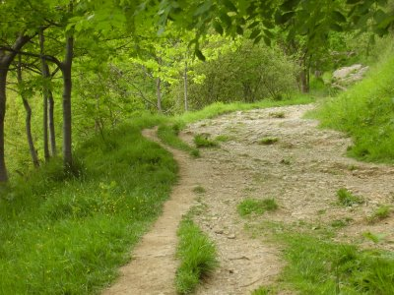
Y existen amigos que son aquellos caminos que desaparecieron, no existen más, pero que siempre relacionan nuestra emoción a una nostalgia. Nostalgia de un paisaje, un pedazo de aquel camino que dejó marcas profundas en nuestro corazón. Se fueron, pero quedaron impregnados en nuestra alma.

Slide 7
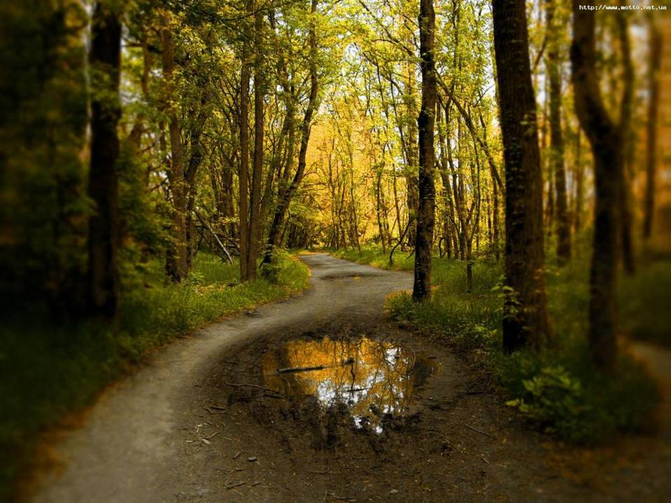
En un viaje de la vida, que puede ser larga ó corta, los amigos son más que caminos, con carteles que indican una dirección en aquellos momentos en que más necesitamos. A veces son nuestro propio camino.

Slide 8
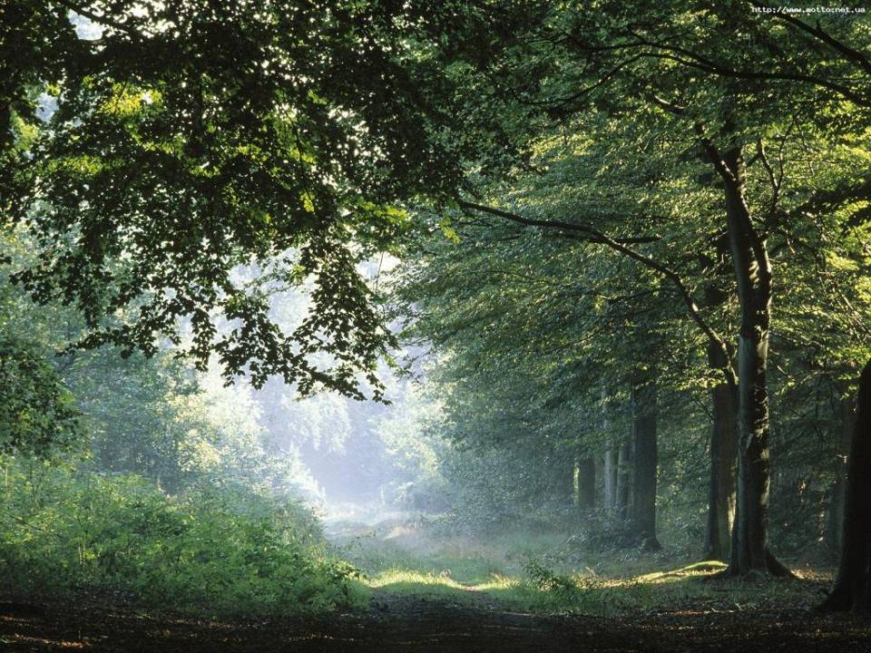
Deja a tus viejos amigos saber que nunca los olvidaste y dile a los nuevos que nunca los olvidarás....

Slide 9
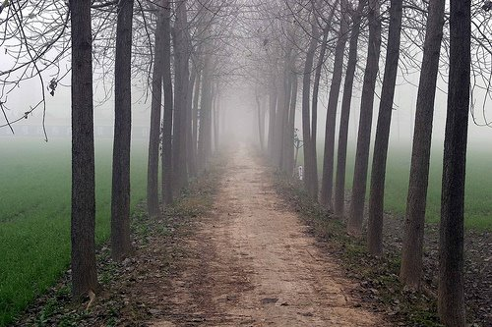
Recuerda,todos necesitamos de amigos... Hay momentos en nuestra vida que te sentirás solo, pero si tienes amigos verdaderos nunca lo estarás , pues tienes la confianza de que existe alguien, en algún lugar, que gusta de tí y que siempre estará listo para ayudarte....

Slide 10
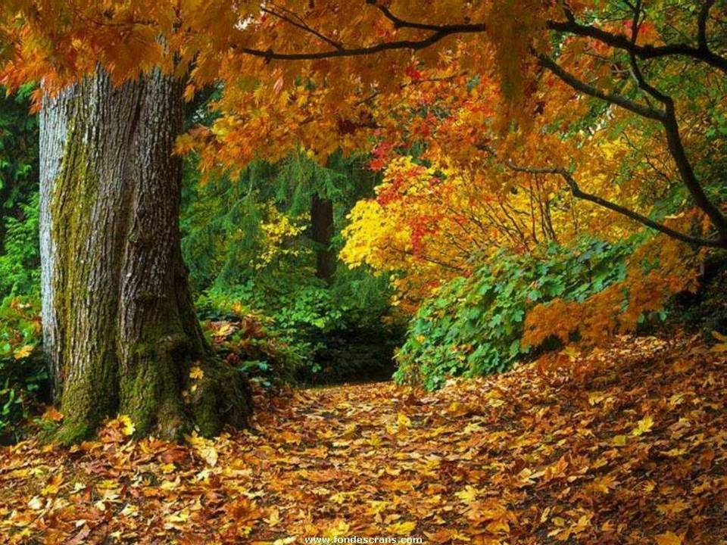
Y siempre en momentos de dificultades, en momentos de necesidad, en aquellos momentos en que te estás sintiendo triste...son exactamente en esos momentos en que aparecen los verdaderos amigos...

Slide 11
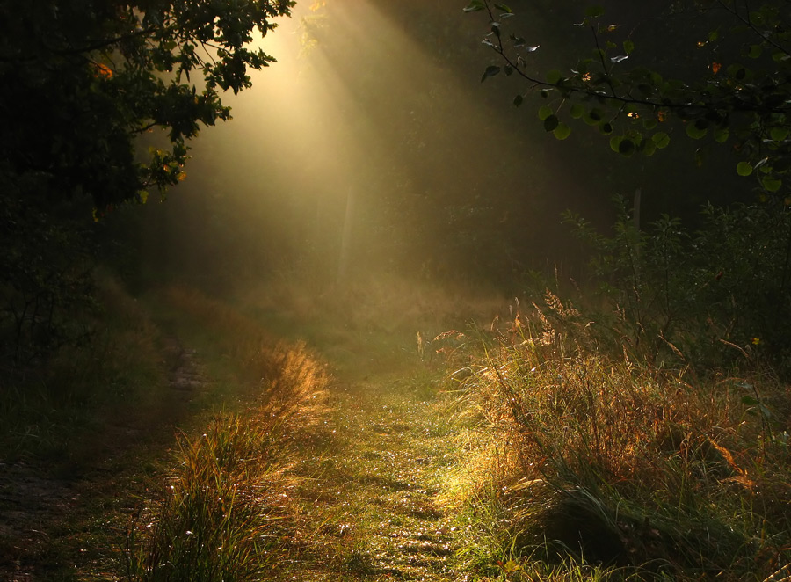
El tiempo que ganamos con cada amigo es lo que lo hace tan importante.
Porque el tiempo que pasamos con amigos no es tiempo perdido, sino ganado, aprovechado, vivido.

Slide 12







¿Te ha gustado?
Puedes ver más entrando
Aquí
Además puedes recibir powerpoints en tu correo electrónico suscribiéndote aquí:

